Slide 1
RENTAL MOBIL
Anggota :
Maouzal Pandu Laksmana W (22090171)
Akhmad Yasin (22090043)
M Affan Zaky (22090072)
Alvin Abdul Rahman (22090108)

Slide 2
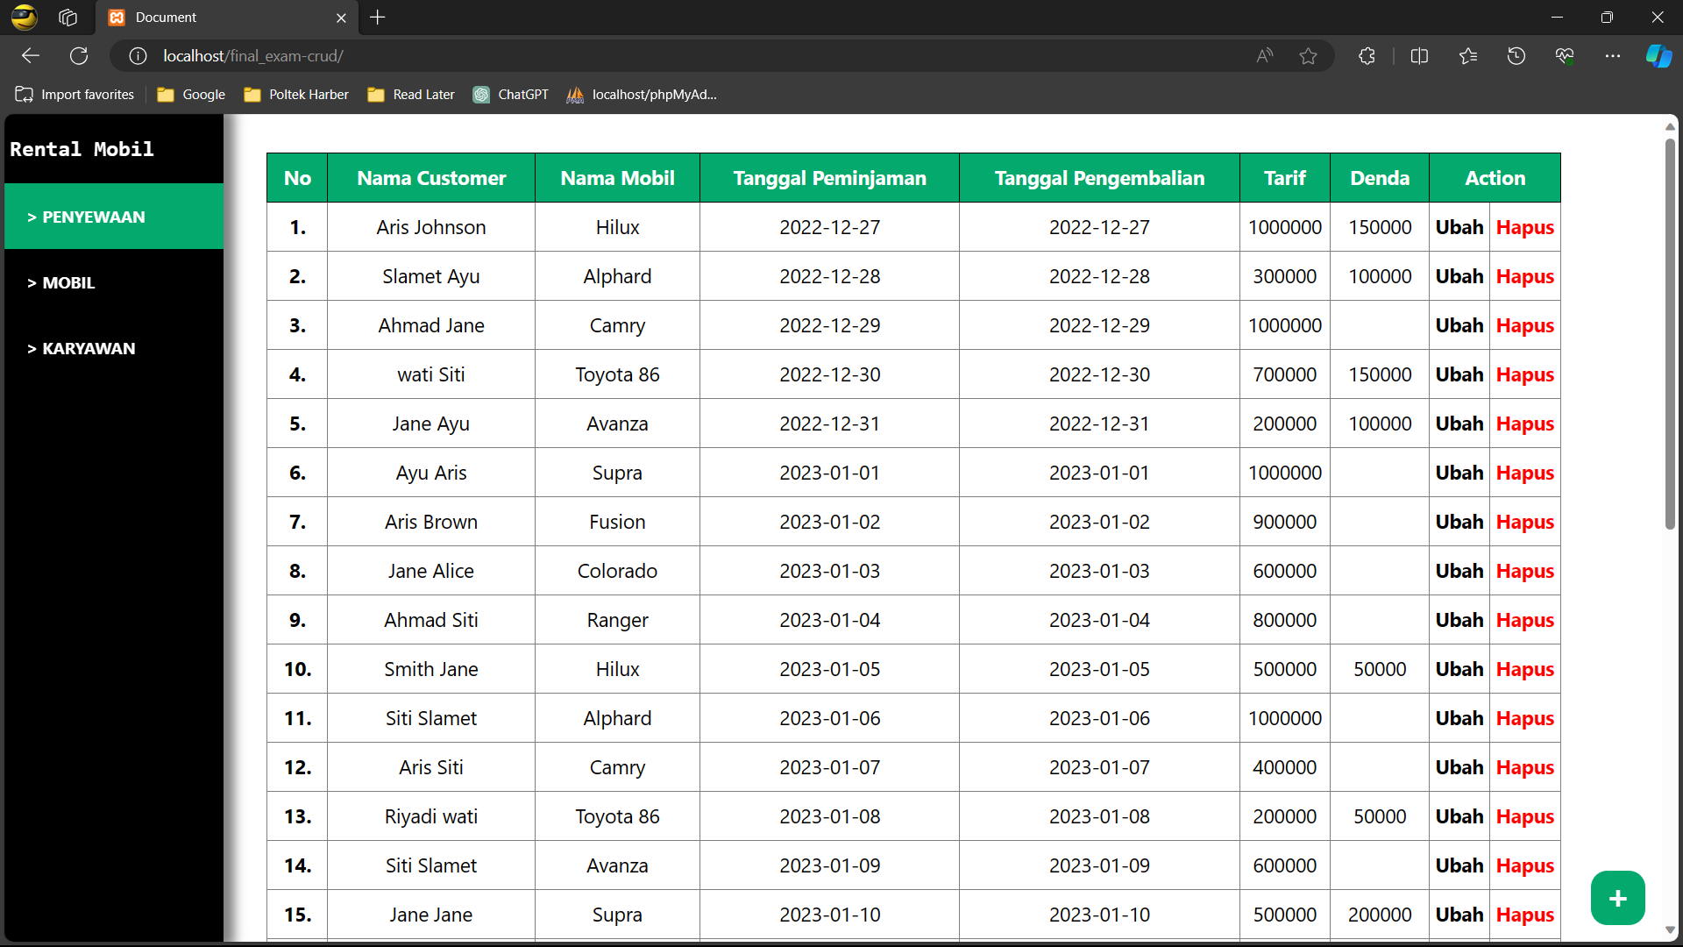
Tampilan penyewaan
Laman Penyewaan terdiri dari tabel yang berisi data tentang penyewaan mobil. Dan Fitur Action (Ubah, Hapus dan Add)

Slide 3
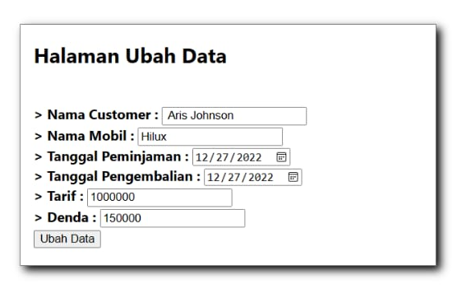
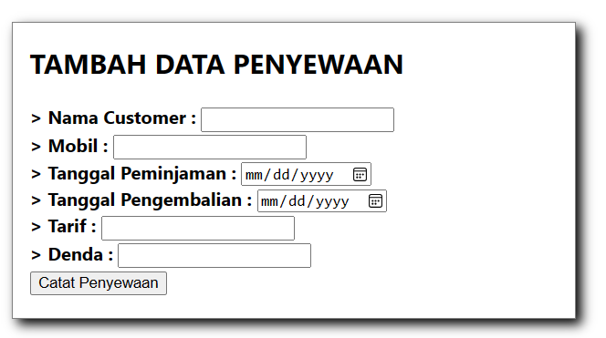
Halaman add penyewaan
Halaman Ubah penyewaan

Slide 4
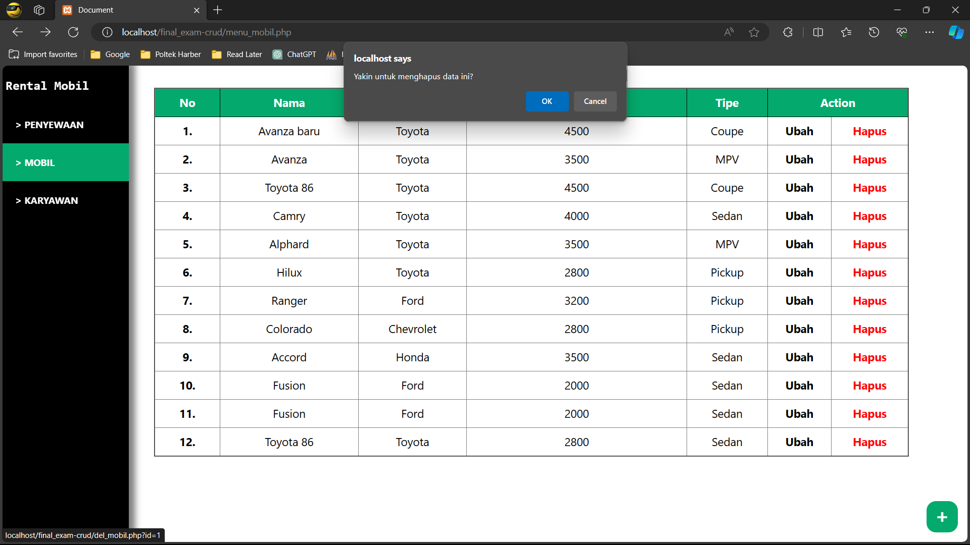
Tampilan Mobil
Laman Mobil terdiri dari tabel yang berisi data tentang data dari mobil. Dan Fitur Action (Ubah, Hapus dan Add)

Slide 5
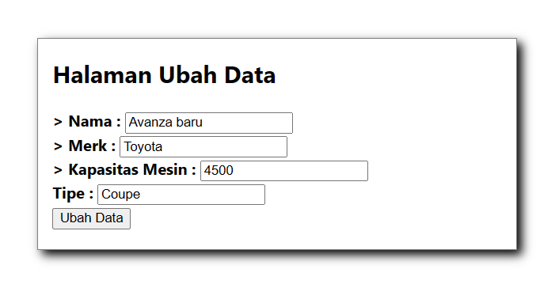
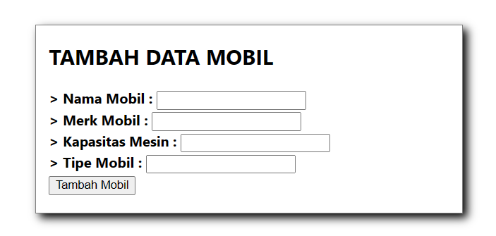
Halaman add mobil
Halaman Ubah mobil

Slide 6
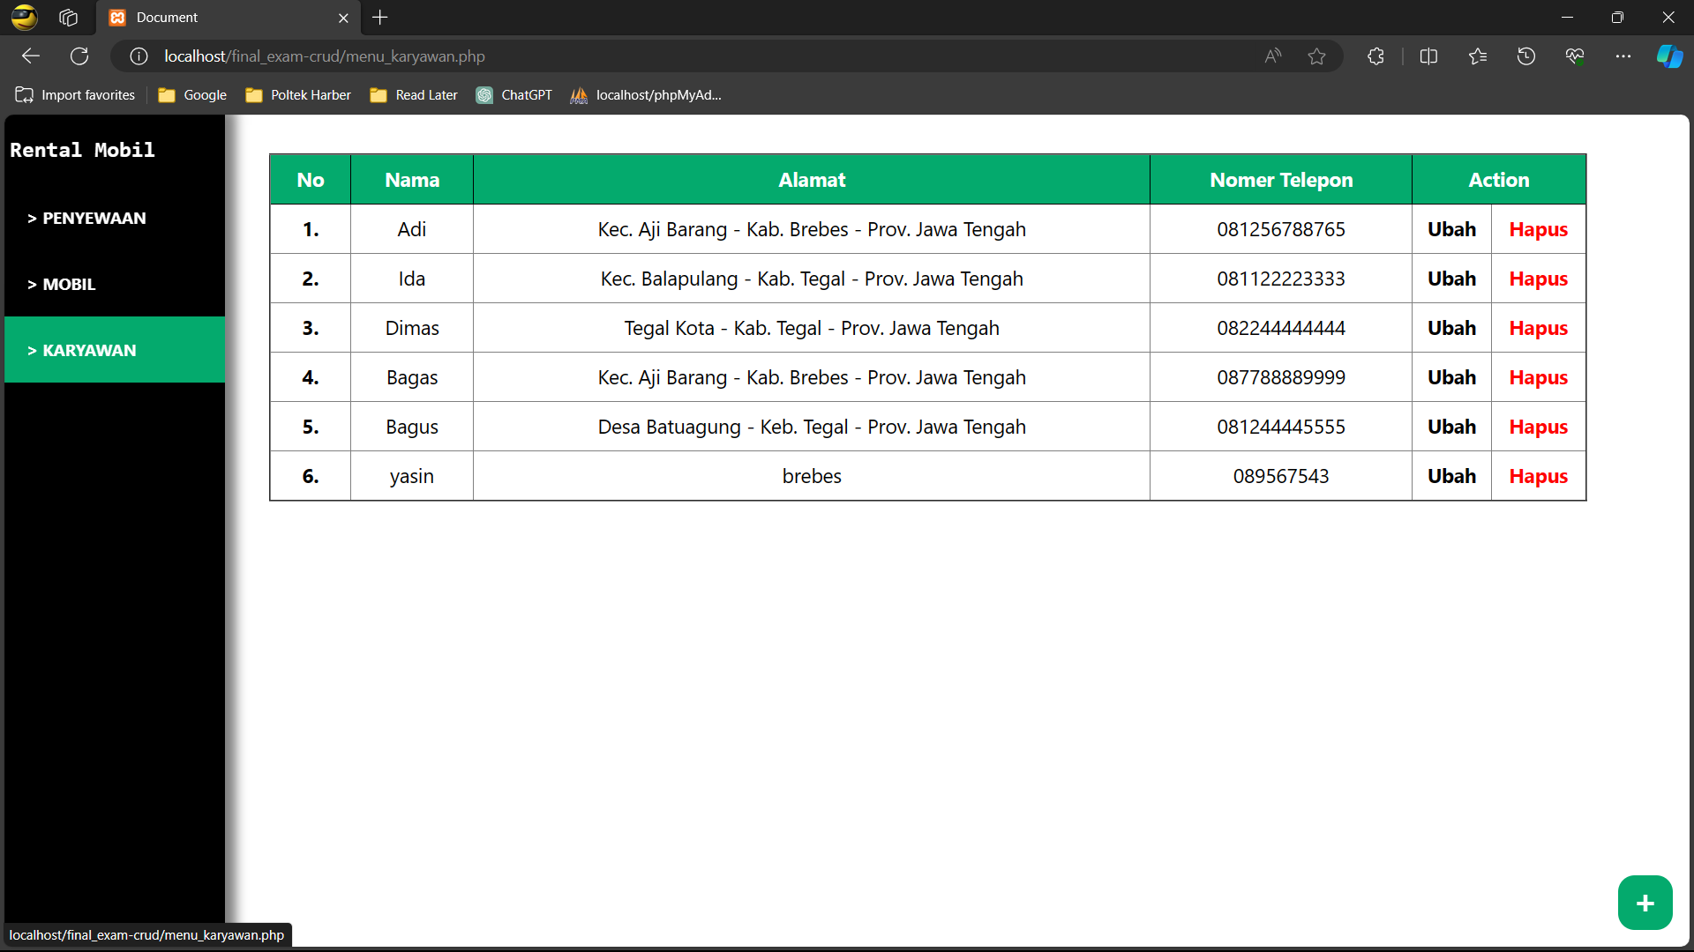
Tampilan karyawan
Laman Karyawan terdiri dari tabel yang berisi data tentang data karyawan. Dan Fitur Action (Ubah, Hapus dan Add)

Slide 7
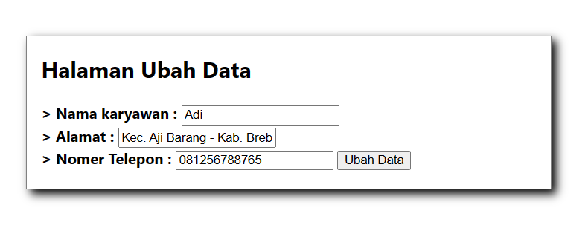
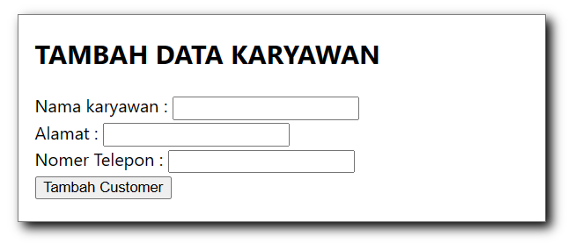
Halaman add karyawan
Halaman Ubah karyawan

Slide 8
pengguna
NAMA | BAGIAN PENGERJAAN
Maouzal Pandu Laksmana W | Penyewaan
Akhmad Yasin | Karyawan
M Affan Zaky | Mobil
Alvin Abdul Rahman | Fitur Add

Slide 9
THANK YOU

